Slide 1


तैराकी कौशल
निरीक्षक: किशन लाल
01 वी वाहिनी, रा.आ.मो.बल

Slide 2
उद्देश्य
इस पाठ के पूरा होने पर, आप निम्न के बारे में सीख पाएंगे: -
परिचय तैराकी की शैलियाँ। हाथ के उपयोग के बिना बैक स्ट्रोक। एक हाथ के उपयोग से साइड स्ट्रोक । सहनशक्ति तैराकी। पानी के भीतर तैराकी। रात में तैराकी।

Slide 3
परिचय
तैरना अंगों का उपयोग करके पानी के माध्यम से खुद को आगे बढ़ाने की एक गतिविधि है।
परिभाषा
तैराकी वह प्रक्रिया है जिसमें व्यक्ति हाथ और पैर की संयुक्त गति और शरीर की प्राकृतिक प्लवनशीलता क्षमता द्वारा पानी के माध्यम से आगे बढ़ता हैं।
यह एक मजेदार मनोरंजन और खेल गतिविधि हो सकती है। यह फिट रहने का एक अच्छा कम प्रभाव वाला तरीका है। यह संभवतः आपकी और दूसरों की जान बचा सकता है।

Slide 4
लगातार....
महत्व:-
यह बचावकर्ता को पानी के डर को दूर करने में मदद करता है और साथ ही बचाव के दौरान बचावकर्ता के आत्मविश्वास का निर्माण करता है। यह बचावकर्ता को आपदा या किसी भी अप्रत्याशित स्थिति के दौरान अपने जीवन के साथ-साथ अन्य लोगों को बचाने में मदद करता है। यह पूरे शरीर का व्यायाम प्रदान करता है। शरीर पर तनाव डाले बिना हृदय गति बढ़ाता है। ताकत में सुधार करता है।

Slide 5
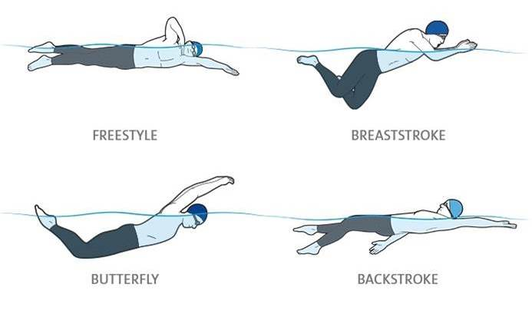
तैराकी की शैलियाँ
चार तैराकी स्ट्रोक हैं-
फ्रीस्टाइल बैक-स्ट्रोक ब्रेस्टस्ट्रोक बटरफ़्लाई

Slide 6
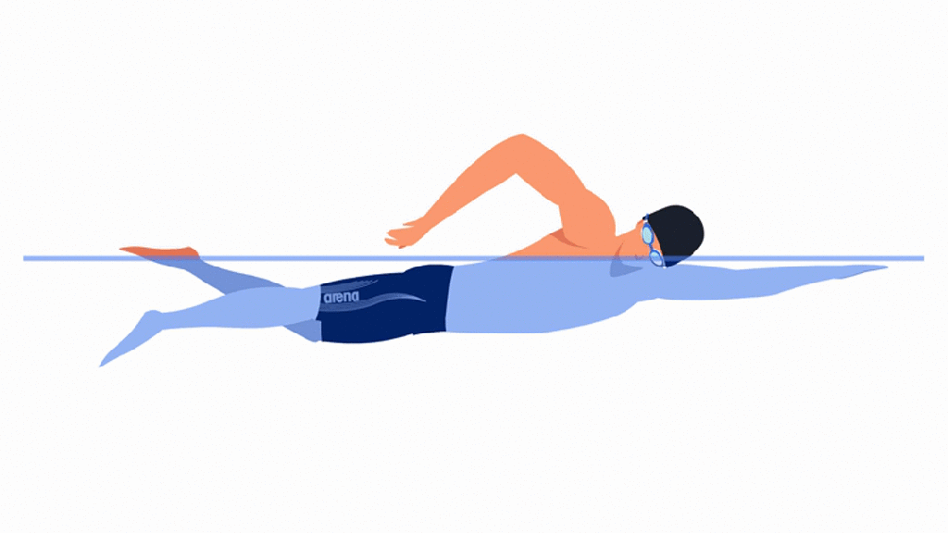
फ्रीस्टाइल
यह सबसे लोकप्रिय स्ट्रोक है और शुरुआती लोगों के लिए सीखना सबसे आसान है। यह एक साधारण स्पंदन किक और पवनचक्की जैसे हाथों की गति है।
पैरों की किक:
पैर बारी-बारी से किक मारते हैं। घुटनों को हल्का मोड़ें। थ्रस्ट के लिए नीचे की किक पर जोर दें।

Slide 7
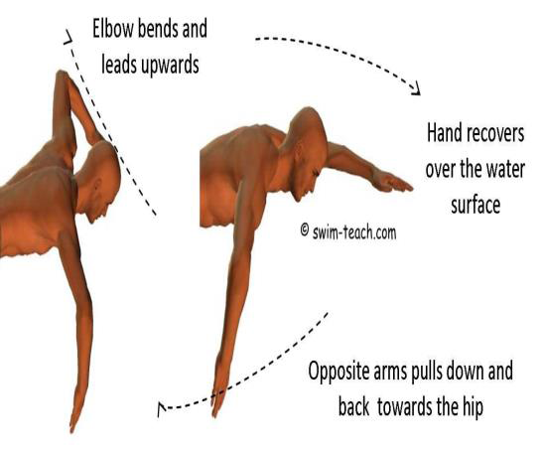
लगातार....
हाथों की स्ट्रोक:
हाथों को बारी-बारी से पवनचक्की जैसे गति में चलाएं । प्रत्येक हाथ को समान शक्ति के साथ पानी में खींचें। हाथों को पानी के नीचे "एस" पैटर्न में खींचें।
हाथों को कप की तरह रखें लेकिन रिकवरी के दौरान कलाई और हाथ को आराम से रखें।

Slide 8
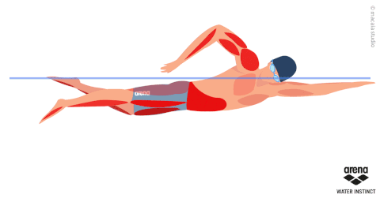
लगातार....
साँस लेना:
स्ट्रोक शुरू करने के लिए एक हाथ उठाएं। जैसे ही कंधा ऊपर उठता हैं, सांस लेने के लिए सिर को घुमाएं। जितनी आवश्यक हो उतनी सांस लें और फिर सिर के पानी में लौटने पर नाक और मुंह से सांस छोड़ें। विपरीत हाथ स्ट्रोक की शुरुआत के साथ समन्वय में दूसरी तरफ सिर को घुमाना दोहराएं।

Slide 9
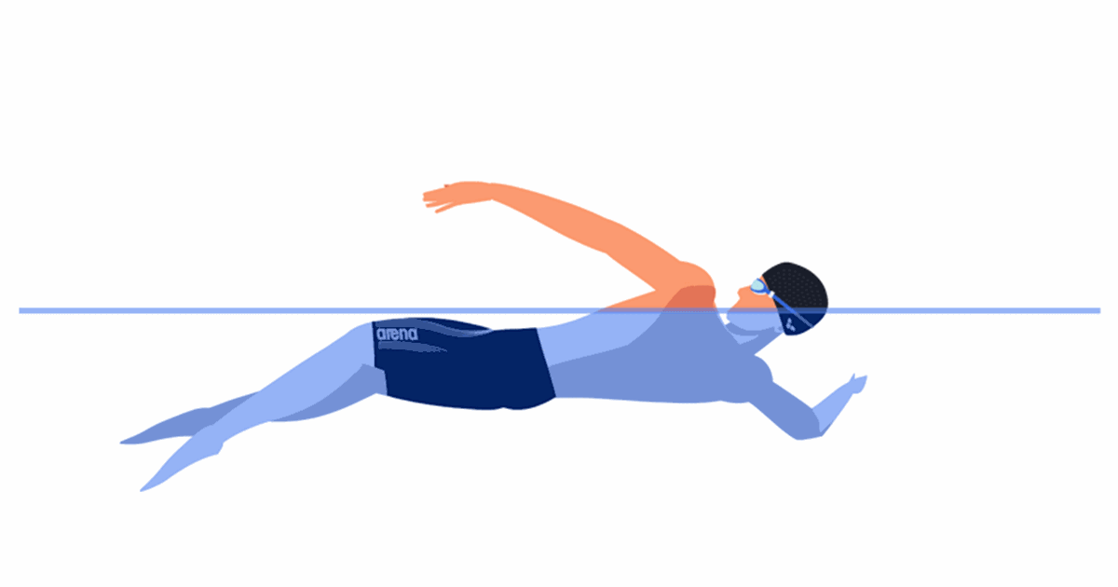
बैक स्ट्रोक(पीठ के बल तैरना)
फ्रीस्टाइल के समान जिसमें आप एक वैकल्पिक पवनचक्की जैसे हाथों की स्ट्रोक और स्पंदन किक का उपयोग करते हैं।
पैरों की किक:
यह एक स्पंदन किक है जहां पैर बारी-बारी से किक करते हैं। घुटनों को थोड़ा मोड़ें। पैरों और टखनों को आराम दें (वे लगभग ढीले होने चाहिए)। थ्रस्ट के लिए ऊपर की किक पर जोर दें।

Slide 10
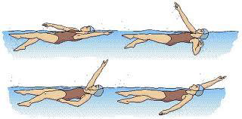
लगातार....
हाथों की स्ट्रोक:
हाथों को बारी बारी से, पवनचक्की पैटर्न में घुमाएँ जैसे वे घूमते हैं और आपके चेहरे के पास से गुजरने दें। हाथों को कप की तरह रखें और अंगूठा पहले पानी से बाहर निकलता है। हाथों को "एस" पैटर्न में ले जाएं जब वे पानी को धक्का दे रहे हों।

Slide 11
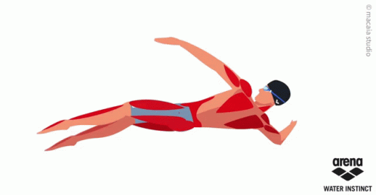
लगातार....
साँस लेना:
अपने सिर को पीछे और आंखों को छत/आकाश की ओर रखें। आप बैकस्ट्रोक के साथ अपना खुद का श्वास पैटर्न अपना सकते हैं।

Slide 12
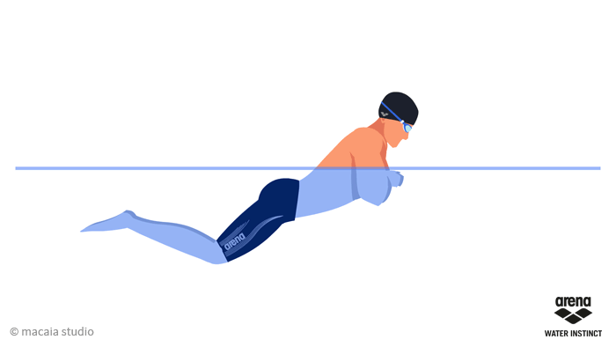
ब्रेस्ट स्ट्रोक
पैरों की किक
घुटनों को छाती तक लाएं। पैरों को पीछे और सीधा धक्का दें। पैरों को एक झटके से(स्नैप करके) साथ में मिलाएं ताकि पानी को धक्का देकर आगे बढ़ा जा सके (मेंढक किक)।

Slide 13
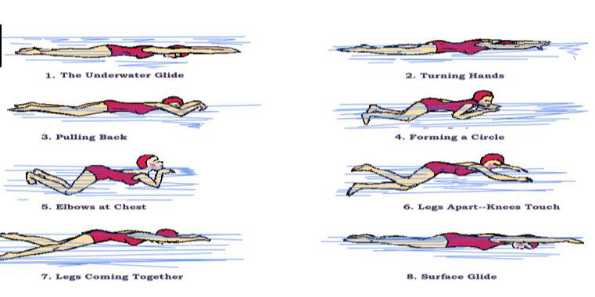
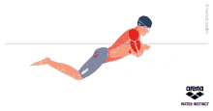
लगातार....
हाथों की स्ट्रोक
शुरुआत में हाथों को सिर के ऊपर से शुरू करें। पानी को खींचते हुए हाथों को छाती की ओर लाओ। हाथों को कप जैसा बनाकर रखें।
हाथों को प्रारंभिक स्थिति में ले जाएँ।
साँस लेना:
हर बार जब आप अपने हाथों से स्ट्रोक करते हैं तो सांस लें।

Slide 14
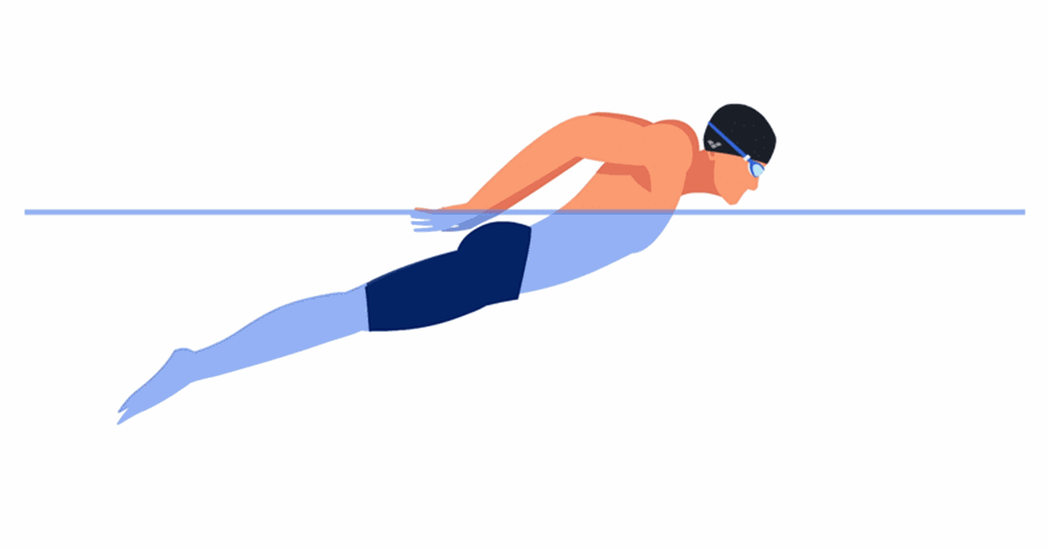
बटरफ्लाई स्ट्रोक
स्ट्रोक के दौरान, पैर एक साथ डॉल्फिन किक में चलते हैं, हाथ पानी को नीचे और पीछे धकेलने के लिए एक साथ चलते हैं। पैरों की किक
घुटनों को थोड़ा मोड़ें, और उन्हें एक साथ रखें। घुटनों को सीधा करके और पैरों को नीचे की ओर झटकते हुए नीचे की ओर धक्का दें। हर हाथ की स्ट्रोक के लिए दो किक करें।

Slide 15
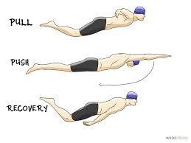
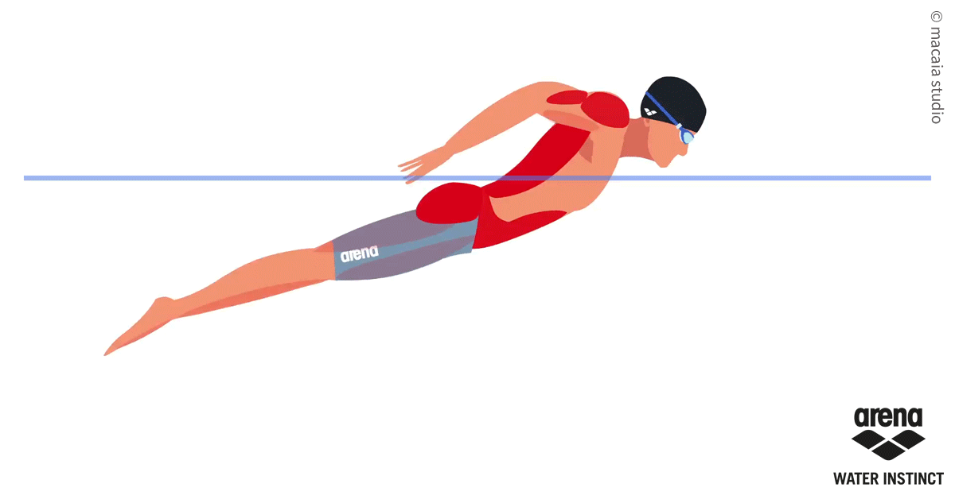
लगातार....
हाथों की स्ट्रोक:
हाथों को साथ - साथ चलाएं, और हाथों को कप करके पानी को खींचें। हथेलियों को बाहर की ओर रखें, और नीचे और बाहर की ओर दबाएं। हाथों को पानी के ऊपर से आगे की और झुलाते हुए स्विंग करें ताकि स्ट्रोक पूरा हो सके।
साँस लेना:
हाथों के स्ट्रोक के अंत में सांस लें।

Slide 16
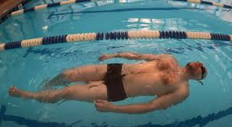
हाथों का उपयोग किए बिना बैक स्ट्रोक
शरीर की स्थिति
अपनी पीठ के बल तैरें, शरीर को सपाट और क्षैतिज रखें।
अपने सिर को आराम से रखें, ऊपर की ओर देखते हुए, और कानों को पानी में रखें। कूल्हे को ऊपर रखें! कूल्हों को डूबने से बचाने के लिए अपने कोर(पेट और कमर की मांसपेशियां) को सक्रिय रखें।

Slide 17
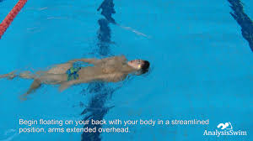
लगातार....
पैर की किक (स्पंदन किक)
कूल्हों (घुटनों से नहीं) से एक छोटी, तेज स्पंदन किक का उपयोग करें। पैर सीधे लेकिन ढीले होने चाहिए - घुटने हल्के मुड़े रहें। पैर की उंगलियां सीधी रखें; बहुत ज्यादा पानी न उछालें।
साँस लेना
चूंकि आपका चेहरा ऊपर की ओर हैं, इसलिए स्वाभाविक रूप से सांस लें - आराम से और स्थिर गति में। साँस न रोकें; धीरे-धीरे सांस छोड़ें और लें।

Slide 18
लगातार....
हाथों की स्थिति
यदि आप अपने हाथों को हिलाए बिना स्थिर रहना चाहते हैं तो हाथों को शरीर के किनारे या अपनी जांघों के पास सीधा रखें। या यदि आप अधिक दूरी तक आसानी से ग्लाइड करना चाहते हैं तो "स्ट्रीमलाइन" स्थिति (हाथों को मिलाकर अपने सिर के ऊपर रखें) का प्रयास करें।

Slide 19
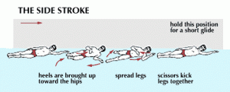
एक हाथ के उपयोग के साथ साइड स्ट्रोक
शरीर की स्थिति
पानी में करवट लेकर लेट जाएं। सिर पानी के ऊपर होना चाहिए। कंधे एक दूसरे के ऊपर सीध में रहें और शरीर सीधा। अपने निचले हाथ को शरीर के किनारे रखें और शीर्ष हाथ या तो अपने शरीर के साथ बढ़ाया जाए या अपने कूल्हे पर आराम करें (बस स्ट्रोक न करें)।

Slide 20
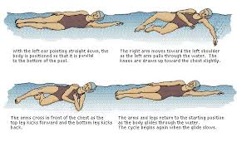
लगातार....
कैंची जैसी लात
पैरों को एक साथ रखकर शुरू करें, फिर: ऊपर वाले पैर को आगे और नीचे वाले पैर को पीछे मारें – जैसे कैंची खुलती हैं।
साँस लेना
सांस लेने के लिए सबसे आसान स्ट्रोक में से एक है क्योंकि आपका चेहरा पानी से ऊपर रहता है।

Slide 21
धैर्य तैराकी
सहनशक्ति तैराकी के तत्व:-
अच्छी तकनीक गति का संतुलन(पेसिंग) साँस लेना मानसिक दृढ़ता

Slide 22
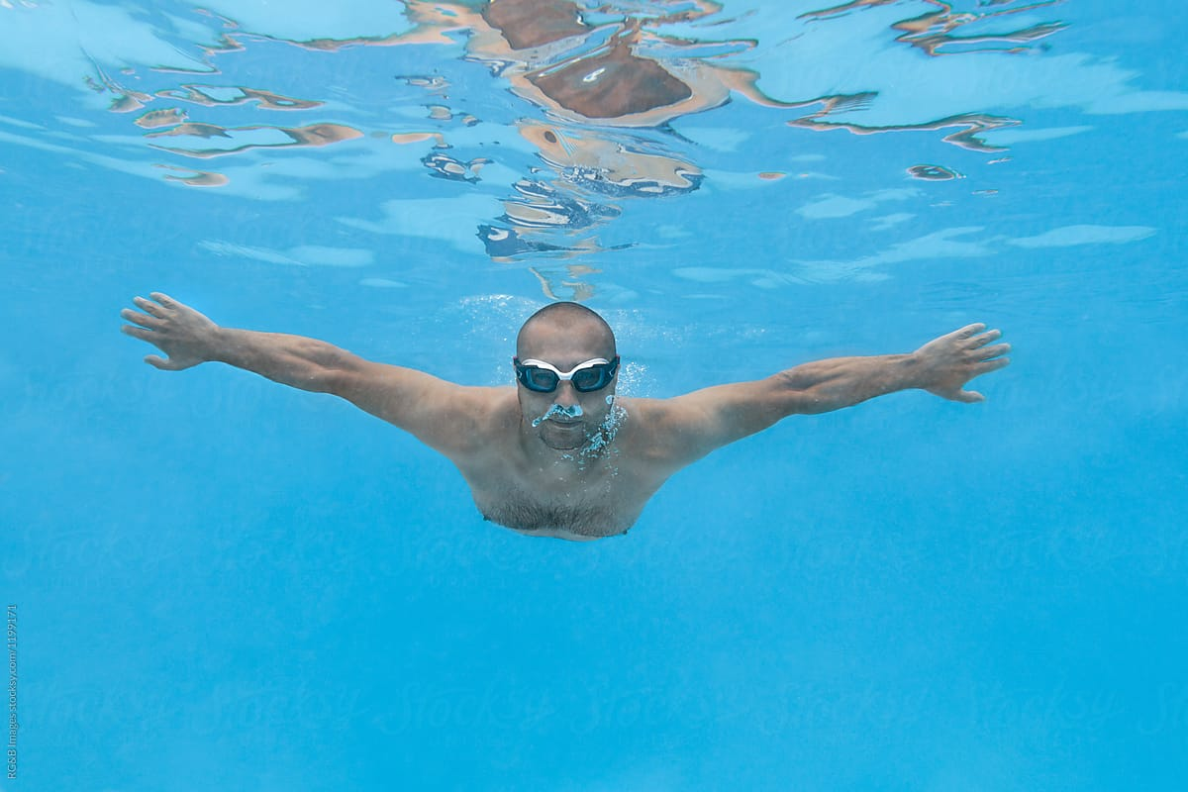
पानी के नीचे/भीतर तैराकी
पानी के नीचे तैरना सीखने के लिए एक महत्वपूर्ण कौशल है। यह पानी में आत्मविश्वास बढ़ाने, सांस लेने की तकनीक, पानी में आराम करने और पानी में शरीर की हरकतों की समझ और में जागरूकता विकसित करने में मदद कर सकता है।

Slide 23
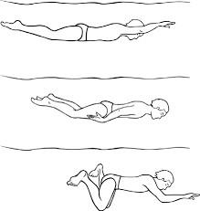
लगातार....
हाथ खींचने के बाद लंबे समय तक ग्लाइड और किक के बाद एक छोटे से ठहराव के साथ स्ट्रोक धीरे किया जाता है। आर्म पुल को कूल्हों से आगे बढ़ाया जाता है। हाथ शरीर के पास से ही वापस लाएं जब पैर किक करते हैं। गहराई बनाए रखने के लिए सिर को नीचे रखें और ठुड्डी को छाती की ओर झुकाएँ। पानी के नीचे तैरने के दौरान आंखें खुली होनी चाहिए।

Slide 24
रात्रि तैराकी
दृश्यता और प्रकाश व्यवस्था: - यदि आप एक पूल में हैं, तो सुनिश्चित करें कि पानी के नीचे और चारों तरफ की लाइटें चालू है। खुले पानी (जैसे झील या समुद्र) के लिए, स्विम लाइट या ग्लो स्टिक पहनें। साथी के साथ तैरें। उज्ज्वल या रिफ्लेक्टिव गियर पहनें। अपने आस-पास के वातावरण को जानें:- प्राकृतिक जल में धाराओं, गहराई, बाधाओं या वन्यजीवों के प्रति जागरूक रहें।

Slide 25
समीक्षा
प्रतिभागियों ने निम्नलिखित के बारे में सीखा है: -
परिचय
तैराकी की शैलियाँ
बिना हाथों का उपयोग किए बैक स्ट्रोक
एक हाथ का उपयोग करके साइड स्ट्रोक
सहनशक्ति तैराकी
पानी के नीचे तैराकी
रात में तैराकी

Slide 26
कोई सवाल?

Slide 27
मूल्यांकन
प्रश्न-1: निम्नलिखित में से किसे सबसे तेज प्रतिस्पर्धी तैराकी स्ट्रोक माना जाता है?
अ. ब्रेस्टस्ट्रोक ब. बैक-स्ट्रोक स. तितली द. फ्रीस्टाइल
प्रश्न-2: किस तैराकी शैली में दोनों हाथ सममित रूप से चलते हैं और पैर मेंढक किक करते हैं?
अ. फ्रीस्टाइल ब. बैकस्ट्रोक स. बटरफ्लाई द. ब्रेस्टस्ट्रोक

Slide 28
धन्यवाद

